Slide 1
.
.

Slide 2
Hrvatski jezik jest normiran i općeprihvaćen oblik jezika koji služi svim jezičnim potrebama hrvatske jezične zajednice.
Jezik je normiran kada je:
zabilježen
opisan
propisan
Jezične norme su:
leksička
gramatička
pravogovorna
Jezik se normira temeljnim jezikoslovnim djelima:
rječnikom
slovnicom
pravopisom

Slide 3
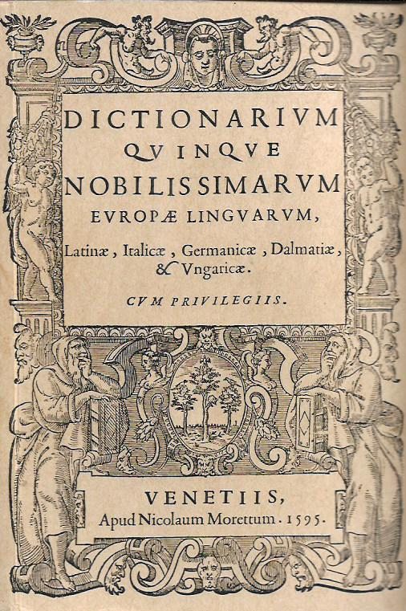
Rječnik
Rječnik opisuje značenje riječi i njihove uporabne vrijednosti. Faust Vrančić autor je prvog hrvatskog samostalnog tiskanog rječnika. Vrančić je rođen u Šibeniku 1551. a njegov je rječnik tiskan u Veneciji 1595. godine pod nazivom „5 najuglednijih Europskih jezika”.
Jezici koji su u rječniku su:
latinski
talijanski
njemački
dalmatinski
mađarski
(slika Faustovog rječnika
„Pet najuglednijih Europskih jezika”)

Slide 4
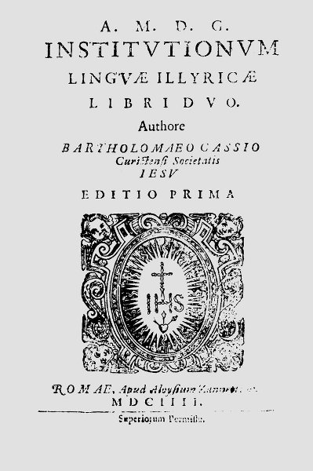
Gramatika(slovnica)
Slovnica ili gramatika tumači pravila pretvorbe riječi, promjene njihovih oblika i njihovo slaganje u rečenici. Bartol Kašić autor je prve hrvatske slovanice koja je tiskana u Rimu 1604. godine pod nazivom:
„Temelji ilirskog jezika u dvije knjige”. Kašić predstavlja onaj književni izraz koji može razumjeti najviše hrvatskih govornika, što svjedoči o težnji za stvaranjem književnog jezika.
( slika Kašićeve slovanice
„Temelji ilirskog jezika u dvije knjige”)

Slide 5
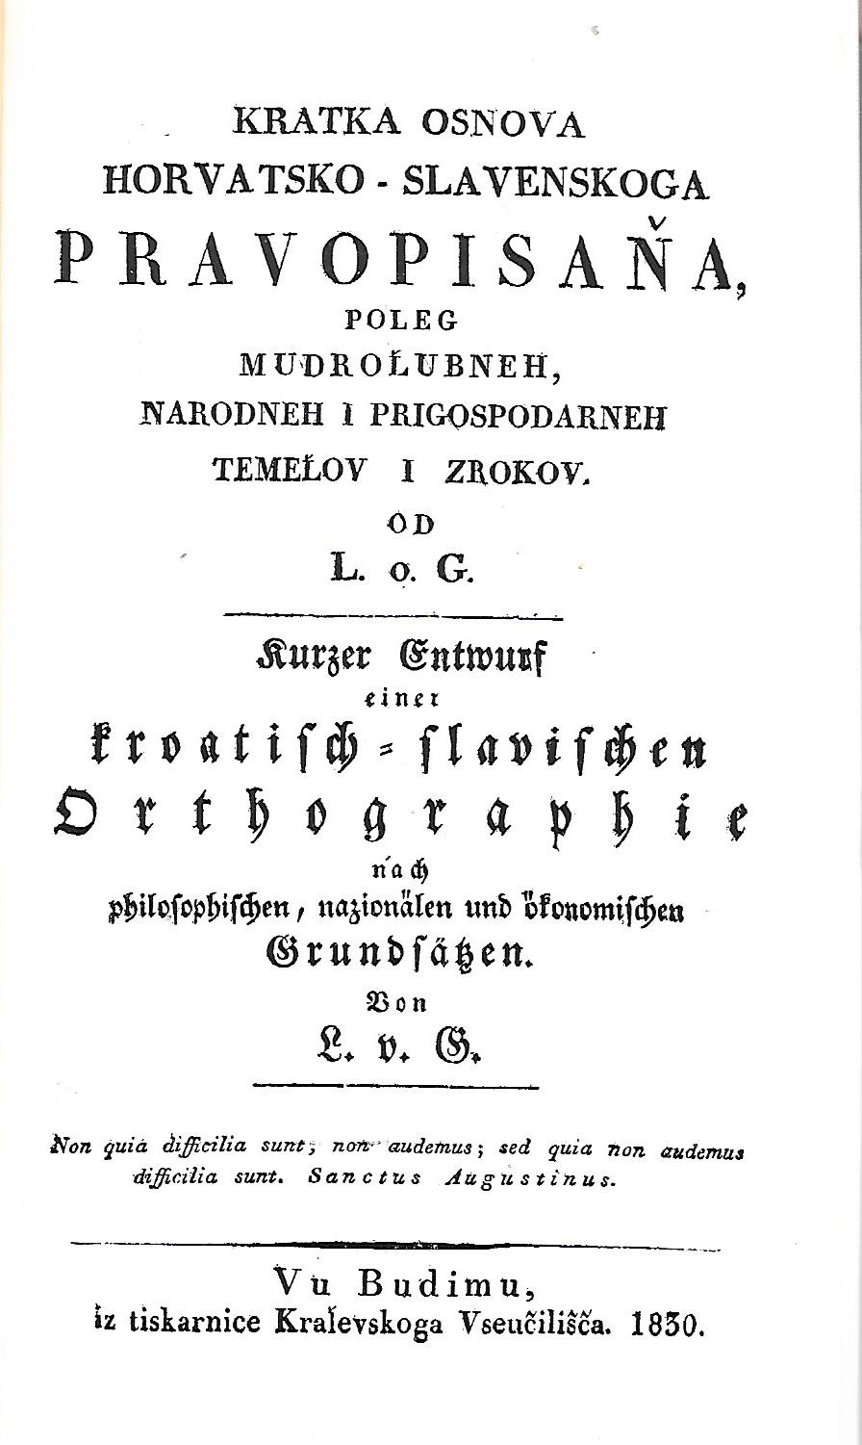
Slovopisna reforma
Ljudevit Gaj pravio je slovopisnu reformu koju je izložio u priručniku „Kratka osnova horvatsko-slavenskoga pravopisaña” (koji je tiskan na hrvatskome i njemačkome jeziku) i u „Raspravi Pravopisz”.
Gaj je stvorio „Ilirsku” ili kako je neki nazivaju „Gajevu abecedu” po kojoj je bazirana današnja abeceda.
1847. Godine u hrvatskom saboru hrvatski jezik se proglašava službenim.
(slika Gajovog priručnika „Kratka osnova horvatsko-slavenskoga pravopisaña”)

